Slide 1
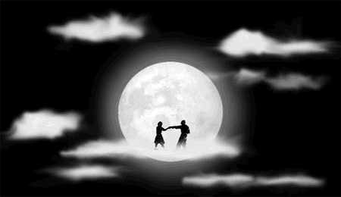
Вы поедите на бал?

Slide 2
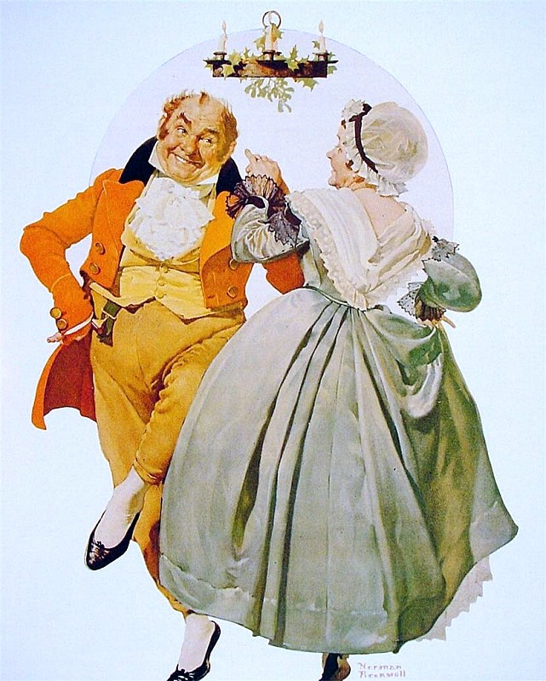
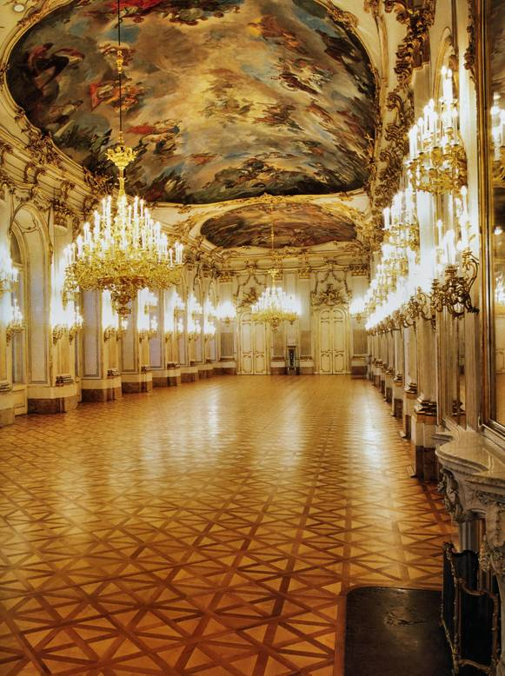
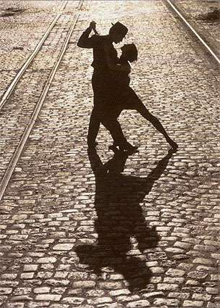
Где танцевали вальсы Ваши предки?

Slide 3
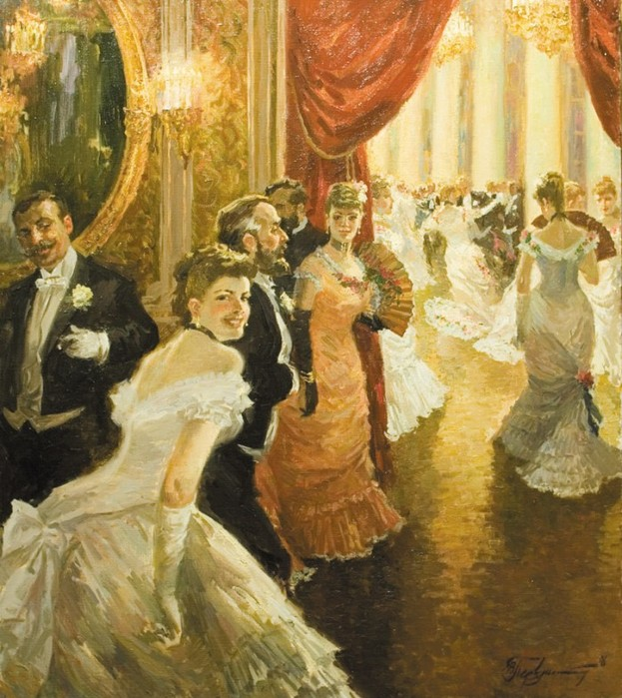
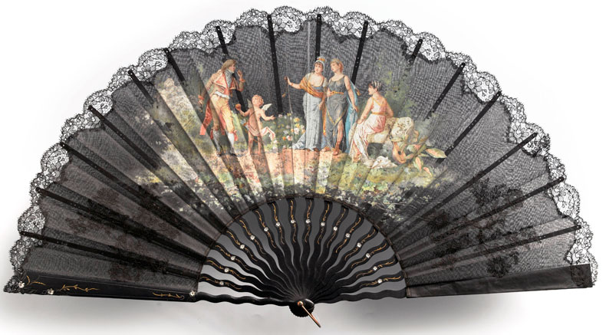
С давних времен люди стремились
налаживать отношения с
представителями различных кругов
общества (разумеется, в рамках
одного социального слоя). С этой целью
устраивались балы. Бал (от фр. bal, итал. ballo, нем. Ball – танцевать) – собрание многочисленного общества лиц обоего пола для танцев.

Slide 4
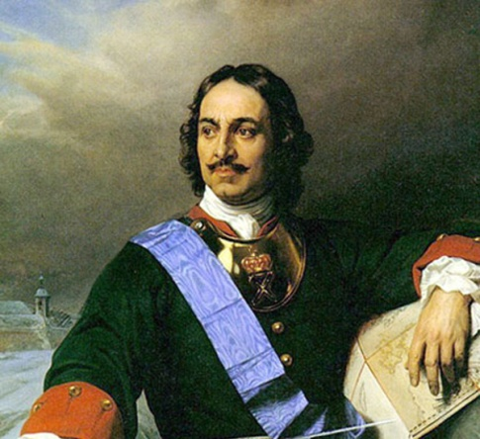
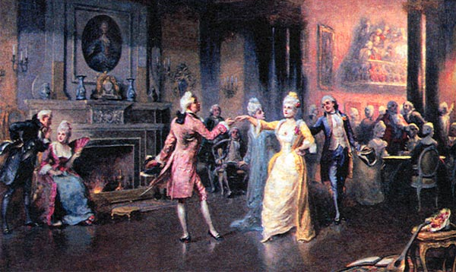
В России балы начали устраивать по
указу Петра I с 1718 года. Они назывались ассамблеями и давались по очереди всеми придворными. На ассамблеях вели деловые беседы, курили трубки, пили вино, играли в шашки и шахматы. Главным же увеселением были танцы.

Slide 5
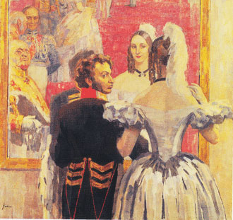
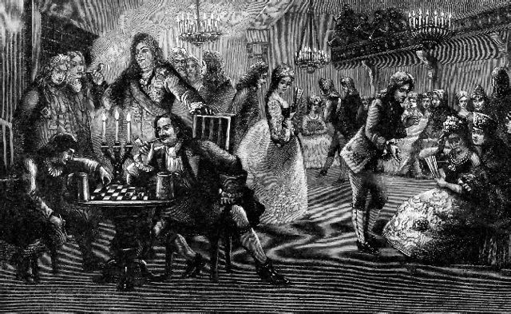
Осваивалось танцевальное искусство медленно. Читаем у А. Пушкина в повести "Арап Петра Великого": " Во всю длину танцевальной залы дамы
и кавалеры стояли в два ряда друг против друга; кавалеры низко кланялись, дамы еще ниже приседали: прямо против себя, потом, поворотясь направо, потом налево и так далее".

Slide 6
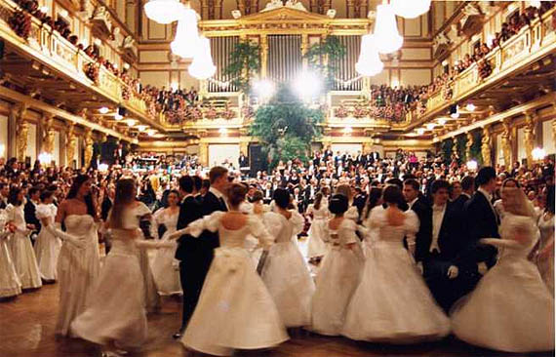
После смерти Петра I в России закончилась эпоха ассамблей и началась эпоха балов. Табак и спиртные напитки ушли в прошлое, гостям разносили прохладительные напитки: лимонад, оршад и другие. Вместо шашек и шахмат играли в карты.

Slide 7
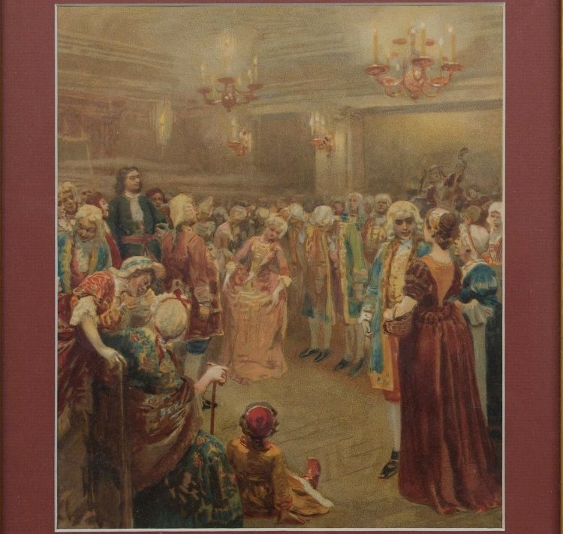
КЛАССИФИКАЦИЯ БАЛОВ
Балы выполняли разные функции, в том числе социальные. В зависимости от функций, они имели свои разновидности.

Slide 8
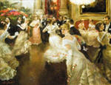
ПРИДВОРНЫЕ БАЛЫ
Придворные балы, как правило, были скучны. Но посещать придворные балы в Петербурге было необходимо. Это были официальные мероприятия. Чопорность и сдержанность были визитной карточкой подобных балов. Тысячи важных гостей собирались на балы, которые проводили самые именитые фамилии России.

Slide 9
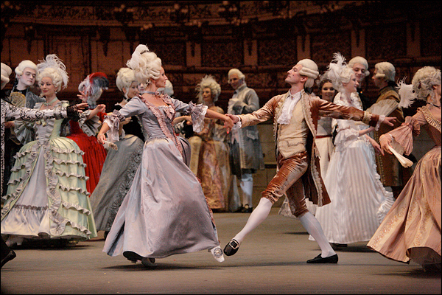
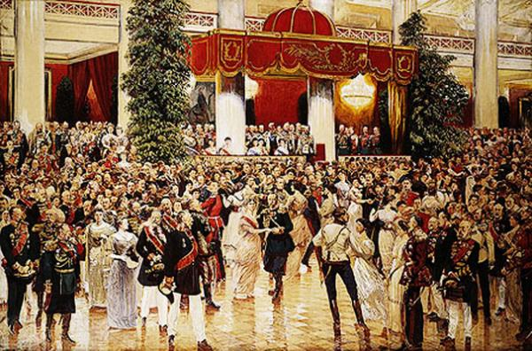
МОСКОВСКИЕ БАЛЫ
Но светская молодежь предпочитала посещать московские – гораздо более непринужденные, на которые собиралось по нескольку тысяч человек. Такие балы предоставляли возможность веселиться от души.

Slide 10
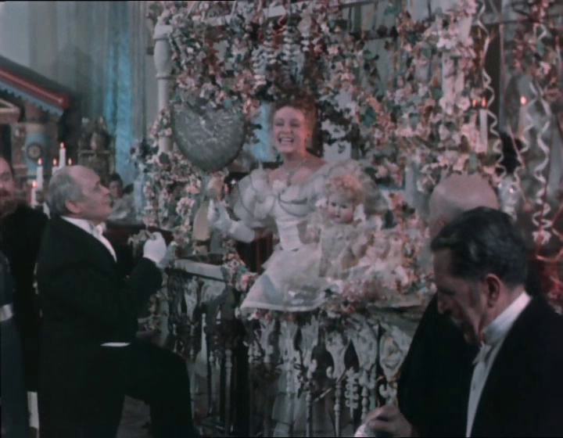
СЕМЕЙНЫЕ БАЛЫ
Семейные балы организовывали по случаю памятных семейных дат, на которые заранее распространяли пригласительные билеты. В залах проводили всевозможные аукционы и конкурсы, а вырученные деньги шли в помощь приютам. В художественном фильме «Анна на шее», главная героиня Анна в исполнении известной актрисы А.Ларионовой приглашена была проводить
такую благотворительную
лотерею.

Slide 11
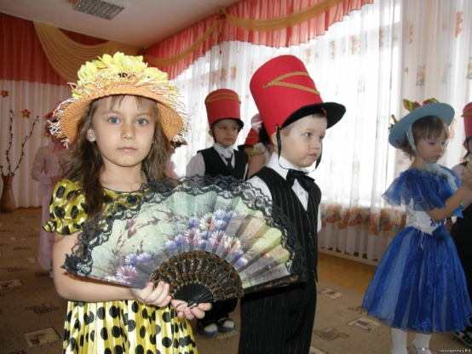
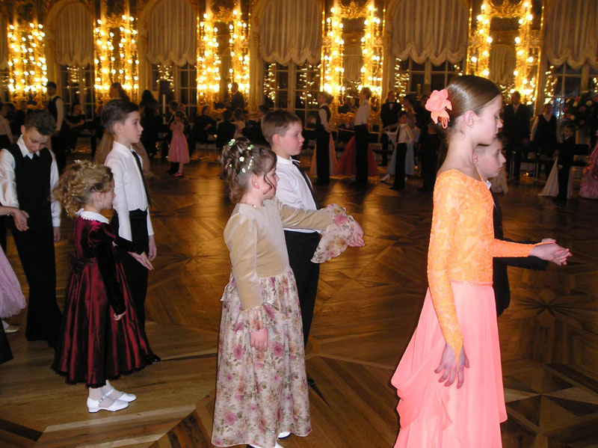
ДЕТСКИЕ БАЛЫ
Детские балы были праздниками для детей и их родителей. Чаще всего устраивались в частных домах. Девочки-подростки весело отплясывали, затевая игры. Это был первый выход в свет, возможность показать себя.

Slide 12
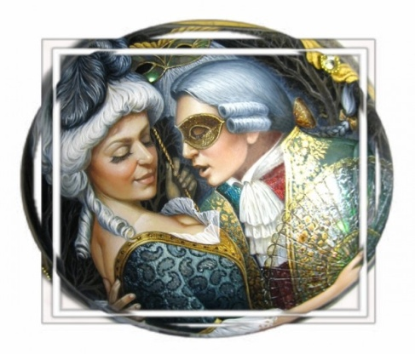
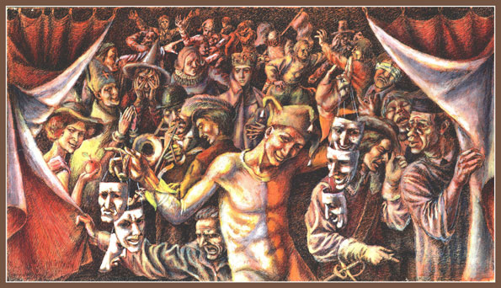
БАЛЫ - МАСКАРАДЫ
Балы-маскарады были особенно любимы обществом. Обязательными атрибутами были маски, плащи-домино. Атмосфера таинственности располагала к раскрепощенному общению.

Slide 13
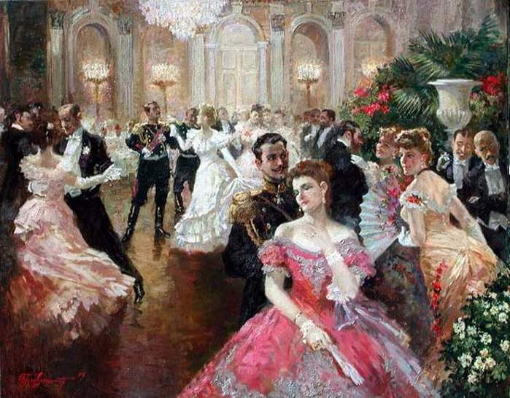
Балы в 19 веке были излюбленным развлечением публики - как великосветской, так и мещанской, и даже крестьянской. Балы давали все - соразмерно со своими средствами и возможностями.
Бал был очень дорогим удовольствием для принимающей стороны. «Давал три бала ежегодно и промотался наконец»
- говорится об отце Онегина.

Slide 14
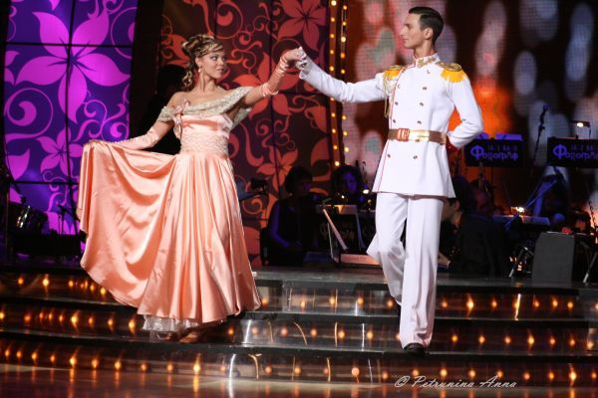
А на какой бал пришли бы Вы?

Slide 15
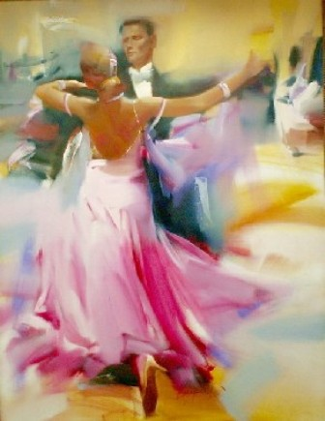
Ресурсы:
Увеселения московского дворянства в XIII веке http://www.moskvam.ru/2007/09/Korotkova.htm
Русские благотворительные балы 19 века http://www.maecenas.ru/doc/2003_2_8.html
Балы 19 века (описание бала 19 века и подробный бальный этикет) http://alveare.ru/content/view/29/27/
Лотман Ю. Беседы о русской культуре. Быт и традиции русского дворянства (XVIII-начало XIX века) // Бал http://www.gumer.info/bibliotek_Buks/History/Lotman/04.php
Не поехать ли на бал? (история балов, балы 19 века) http://www.mega.kemerovo.su/WEB/HTML/68576.HTM
История балов. Бальный этикет http://www.zarubegom.com/project/ball_history.html
Вы поедете на бал? (Как развлекались наши предки.) (есть классификация балов) http://www.shkolazhizni.ru/archive/0/n-13763/
Петербургские балы в XIX веке http://unz-ev.de/Ru/spb_ball_dialog_der_kulturen.php
Встретимся в XIX веке (о современных балах) http://www.reakcia.ru/article/?1373

